Slide 1
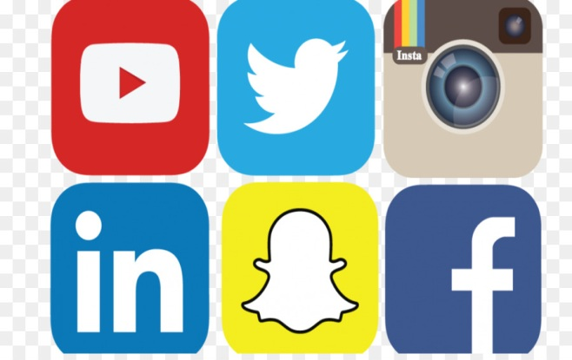
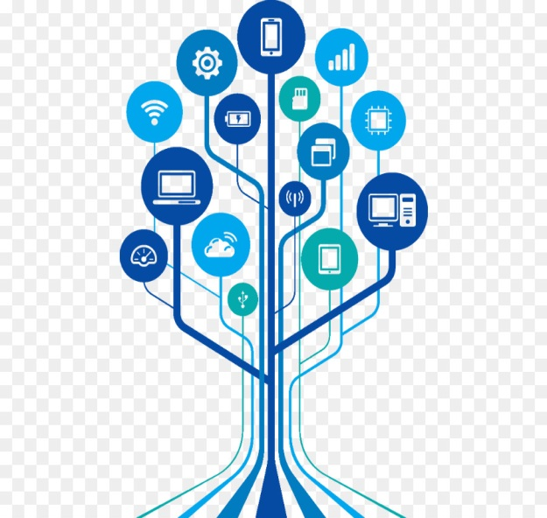
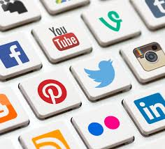
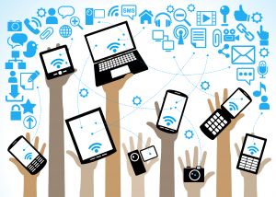
BİLİNÇLİ TEKNOLOJİ VE GÜVENLİ İNTERNET KULLANIMI
(ÖĞRENCİLERE YÖNELİK)

Slide 2
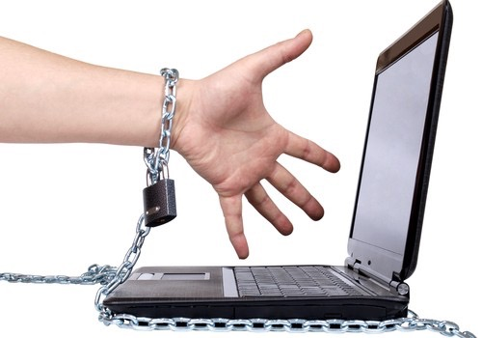
İçinde bulunduğumuz çağ «Teknoloji Çağı»
Teknolojide meydana gelen değişim ve gelişmeler doğrudan ya da dolaylı olarak yaşamımızdaki bütün alanları etkilemektedir.
İnsanoğlu teknolojinin hızına yetişmek için büyük çaba harcaması, beğenilme ve dikkat çekme isteği, her gün değişen akıllı telefon, tablet gibi araçlarla internet ve sosyal medya kullanımındaki artış sonucunda Teknoloji Bağımlılığı ortaya çıkmaktadır.

Slide 3
İnternet deyince aklımıza ne geliyor?
Bilgi
Oyun
İletişim(Sosyal Medya)
Eğlence
Paylaşım

Slide 4
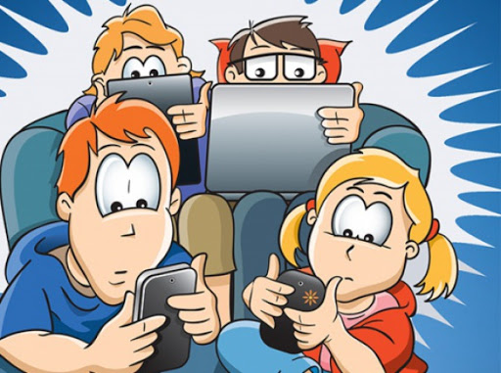
İNTERNET VE SOSYAL MEDYANIN RİSKLERİ
Bağımlılık
Eksik ve Yanlış Bilgi
Şiddet-Nefret
Siber Zorbalık
Kimlik Hırsızlığı
Dolandırıcılık
Yabancılarla İletişim

Slide 5
İNTERNET BAĞIMLILIĞININ BELİRTİLERİ
Zihnin sürekli olarak internet ve sosyal medyada olup bitene takılması
İnternette kalma ve sosyal medya kullanımı süresinin artması
İnternet ve sosyal medya kullanım süresini azaltmaya yönelik başarısız girişimlerin olması
Aşırı internet ve sosyal medya kullanımına bağlı olarak aile, okul, iş ve arkadaş çevresiyle olan iletişimde sorunlar yaşanması
İnternet ve sosyal medya kullanımının kısıtlanmasıyla huzursuzluk, sinirlilik, moral bozukluğu ve dikkat eksikliği oluşması

Slide 6
İNTERNET VE SOSYAL MEDYADAKİ BİLGİLERİN DOĞRULUĞU
İletişim bilgisi var mı?
Sayfa içeriği güncel mi?
Kaynak güvenilir mi?
Bilgileri en az 3 güvenilir kaynaktan kontrol et.
İnternetteki her bilgi doğru olmayabilir!

Slide 7
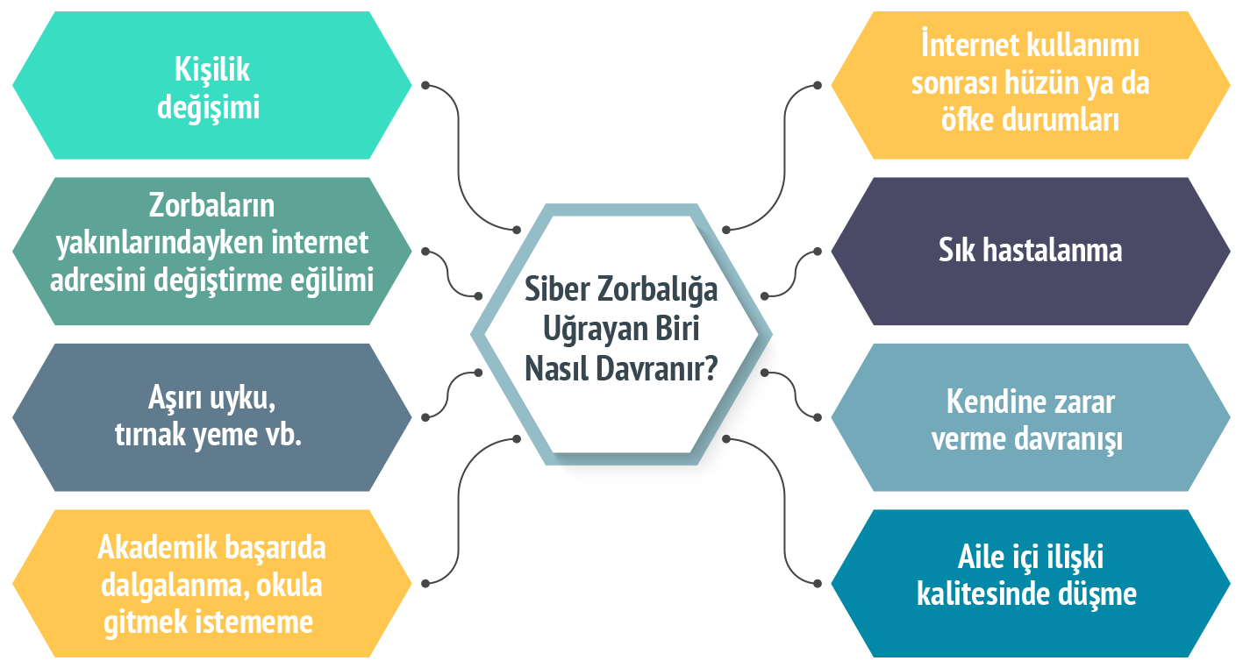
SİBER ZORBALIK
SİBER ZORBALIK; Bir kişiye karşı, İnternet ya da cep telefonu kullanılarak sürekli bir şekilde gerçekleştirilen saldırgan davranıştır.

Slide 8
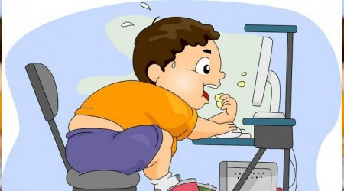
ŞİDDET İÇERİKLİ OYUNLAR
İnternet üzerinden oynanan bazı
oyunlar (Momo, Mavi Balina vb.), sizin
gerçeklik algısınızı yitirmenizine, sizde
gerçek dünyanın
oynadığınız oyunlar olduğu algısını
oluşturmaktadır.
Oynadığınız bu oyunlarda bölüm
geçmek için verilen talimatlara uyarak
intihar girişiminde bulunabilir, kendinize
ya da başkalarına zarar verebilirsiniz.

Slide 9
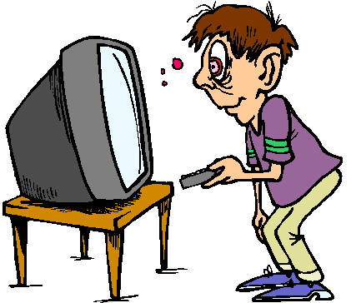
TV VE İNTERNETTEKİ DİZİ VE FİLMLER
Kendi yaşamınızda
örnek aldığınız ve yaşamınızı
etkileyen
dizi ve film karakterleri olabilir.
Dizi ve filmlerdeki kişilerin
yaşam biçimlerini ve karakterlerini
örnek alıp onlar gibi olmak
isteyebilirsiniz.
Günümüzde tv ve internette şiddet
içerikli, madde kullanımına özendirici,
çarpık aile ilişkilerini içeren dizi
ve filmlerin sayısı çoktur.

Slide 10
TEKNOLOJİ BAĞIMLILIĞINDAN KORUMAK VE GÜVENLİ İNTERNET KULLANIMINI SAĞLAMAK İÇİN
İnternet ve sosyal medya hakkında daha fazla ve doğru bilgiye sahip olun.
İnternet ve sosyal medya kullanımıyla ilgili kurallar belirleyin.
Kendinize zaman sınırlaması koyun.
Arkadaşlarınıza, ailenize zaman ayırın.
Şiddet içerikli, madde kullanımını özendirici, çarpık aile ilişkileri gibi zararlı dizi ve filmleri izlemeyin.
Zararlı oyunlardan uzak durun.
Her şeye, herkese inanmayın. Tanımadığınız kişilerin mesajlarına cevap vermeyin, engelleyin. Bu kişilerle bilgilerinizi ve fotoğraflarınızı paylaşmayın.
Sosyal medya üzerinden sizi tehdit edenleri, hoşunuza gitmeyen mesajlar yollayanları mutlaka ailenize bildirin.
İnternette gezinirken karşınıza çıkan «Tebrikler, ödül kazandınız. Ödülünüzü almak için tıklayın.» gibi aldatıcı resim, yazı ve linklere asla tıklamayın.

